Slide 1
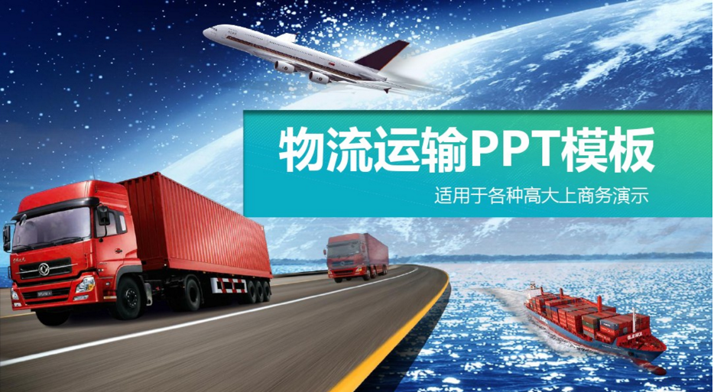
物流运输组织管理
主讲人

Slide 2
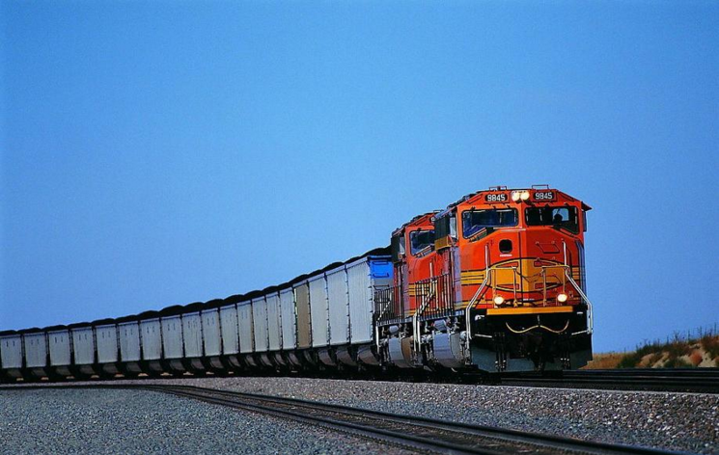
项目二 铁路货物运输组织管理

Slide 3

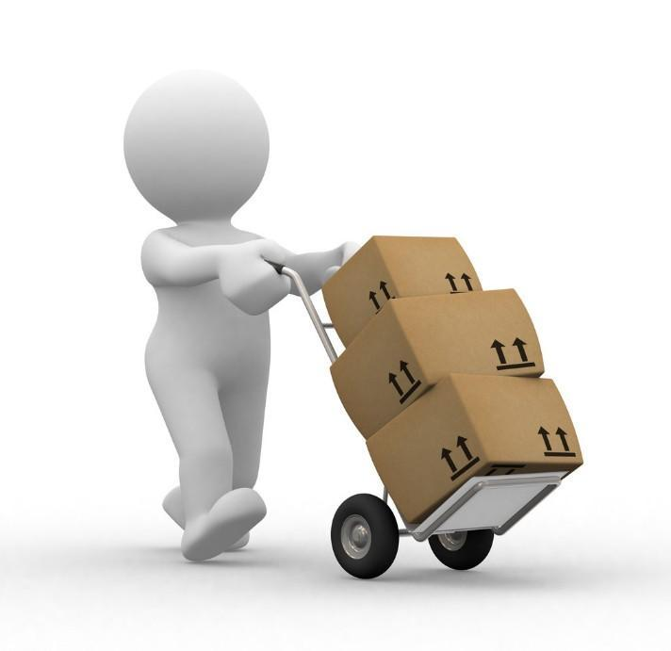
主要任务
任务一：铁路货物运输基础知识
任务二：铁路运单的填制
任务三：铁路货物运输费用的计算
任务四：铁路货物运输作业管理
任务五：铁路特种货物运输管理

Slide 4

知识目标
重点掌握：
（1）概念：铁路限界、整车运输、零担运输
（2）货物运到期限的计算
（3）铁路货物运输基本流程
（4）铁路货物运输费用的计算

Slide 5
知识目标
掌握：
（1）铁路运输的技术设施和装备
（2）铁路货物运输合同的种类
了解：
（1）铁路运输的沿革与现状

Slide 6

能力目标
1、会选择车辆和区分不同的运输种类
2、会填制铁路运单
3、能计算货物运到期限
4、能计算铁路货物运输费用
5、掌握铁路货物运输的基本程序

Slide 7

任务一：铁路货物运输基础知识
任务描述
现有蔬菜、水果、木材、原油、砂石、钢材、服装、家具、生猪等多种物品，请选择适合使用的车辆。
蜜蜂、散装水泥、炸药、书籍中，哪些可以按零担运输来办理？
山西大同煤矿有200t煤炭要用火车运送到浙江某火电厂，可以用哪种铁路货物运输形式运输？为什么？
江西赣州某生猪场向香港运输500头生猪，可以用哪种铁路货物运输形式运输？

Slide 8

任务一：铁路货物运输基础知识
目
录
沿革与现状
铁路运输的技术设施和装备
铁路货物运输种类

Slide 9

1、沿革与现状
沿革
铁路运输历史
1765年瓦特发明改进了蒸汽机后，蒸汽机被广泛地应用于各种场合。
19世纪初，蒸汽机与“轨道上的马车”结合（1801特里维西克）
1825年9月27号，乔治.史蒂芬逊“动力”号——铁路运输诞生
19世纪末蒸汽机发展到了顶峰
1879年5月第一台电动机车

Slide 10
1、沿革与现状
沿革
我国铁路运输历史
1876年 第一条铁路——吴淞铁路
1905年 京张铁路
1928—1948年 我国大陆共修建铁路约13000Km
1980年 全国铁路网骨架基本形成
2003年 铁路里程约7.3万Km
2003年 铁路里程约8万Km
2009年 铁路运营里程达8.6万Km
世界铁路网里程中我国跃居到第二位

Slide 11
1、沿革与现状
现状
据统计1991--2010年，我国铁路营业里程从5.78万公里上升到9.1万公里，增加57%；铁路货车拥有量从37万辆上升到63.4万辆，增加了71.4%。预期2020年达到12万公里。全路复线率、电气化率分别达到41%、46% 。

Slide 12
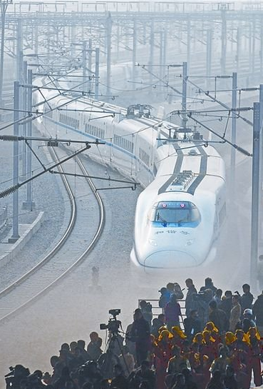
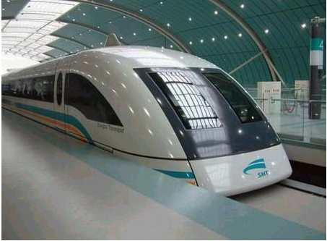
可以飞起来的火车——磁悬浮列车
磁悬浮列车从严格意义上说，是介于火车和飞机之间的一种特别的运输工具。它是依靠磁体的吸引力或排斥力浮在轨道上运行的列车，因此，人们习惯把它纳入路上有轨交通系统。

Slide 13
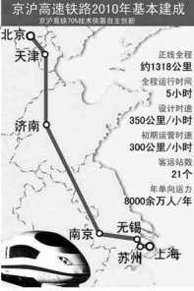
世界上第一条高速铁路是1964年建成的日本新干线铁路，时速210Km/h
我国京沪高速铁路于2008年1月18日在北京举行动工仪式，并确定全线建设总工期约5年，总投资2200亿元，正线全长月1318Km，设计最高运行时速380Km。

Slide 14

磁悬浮列车的优越性
1）高速度
2）低震动、低噪声
3）少维修
4）安全可靠
5）无污染

Slide 15
京沪高铁弃用磁悬浮
采用轮轨技术原因：
1）国产化因素
2）造价悬殊
3）与现有铁路网络兼容问题

Slide 16


铁路历次大提速回顾
第一次（时间：1997年4月1日）
铁路实施第一次大面积提速，京广、京沪、京哈三大干线全面提速。以沈阳、北京、广州、武汉等大城市为中心，开行了最高时速达140公里，平均旅行时速90公里的40对快速列车和64列夕发朝至列车。
第二次（时间：1998年10月1日）
铁路实施第二次大面积提速，京广、京沪、京哈三大干线的提速区段最高时速达到140公里至160公里，广深线采用摆式列车，最高时速达到200公里。全路旅客列车平均速度达到55.16公里、小时。

Slide 17

第三次(2000年10月21日零时)
铁路第三次大面积提速重点是亚欧大陆桥陇海、兰新线、京九线和浙赣。
列车等级和车次重新分类和调整；全国铁路实行联网售票，400多个较大车站可办理相互地售票业务
第四次(2001年10月21日零时)
提速范围基本覆盖权贵较大城市和大部分地区，对武昌至成都、京广线南段、京九线、浙赣线、沪杭线和哈大线进行提速。

Slide 18

第五次（时间：2004年4月18日）
京沪、京广、京哈等干线部分地段线路最高时速200公里，
全路旅客列车平、平均旅行速度65.7公里、小时
第六次(时间：2007年4月18日)
铁路正式实施第六次大面积提速，时速达到200公里以上，
其中京哈、京沪、京广等提速干线
部分区段可达到时速250公里。时速200公里及以上动车组投入使用。
第七次（时间：2009年4月1日)
实行新列车运行图,新增直通车89对,部分主要城市间行车时间大幅压缩。

Slide 19
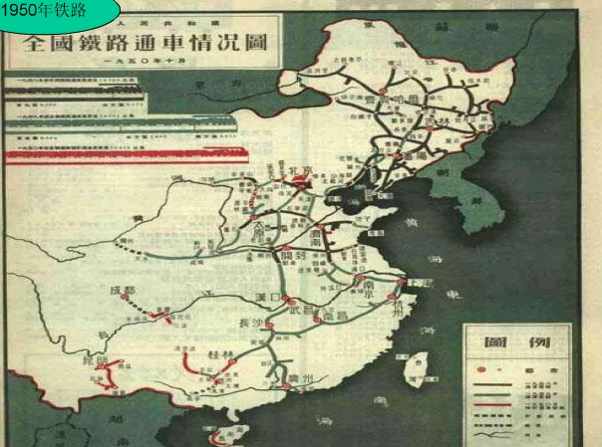

Slide 20
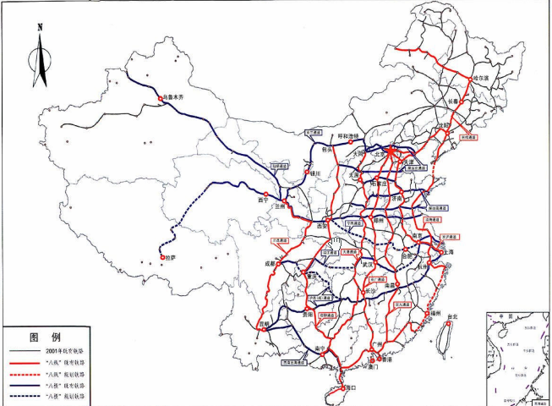

Slide 21

2、铁路运输的技术设施和装备
铁路线路
铁路机车
铁路车辆

Slide 22

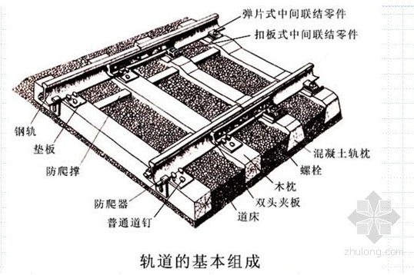
铁路线路
铁路线路由路基、桥隧建筑物、轨道组成
机车车辆界限： 机车车辆横断面的最大极限
近限界：铁路站场和沿线各种建筑物、设备不得侵入的极限轮廓线。

Slide 23


Slide 24

铁路机车
机车是铁路运输的基本动力
按原动力分：蒸汽机车、内燃机车、电力机车
电力机车被公认为最优发展前途的一种机车

Slide 25
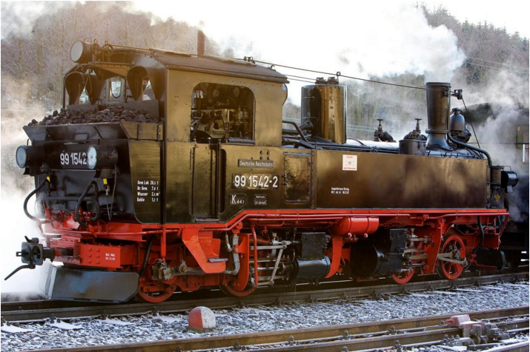
蒸汽机车

Slide 26
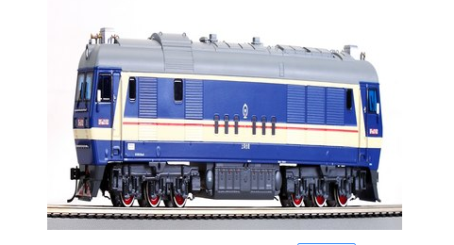
内燃机车

Slide 27
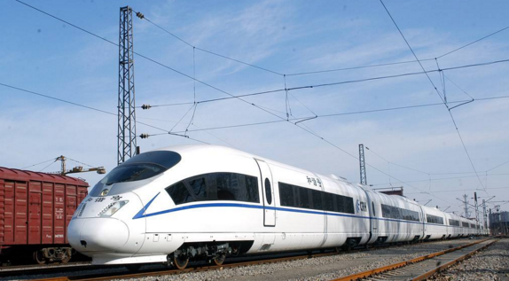
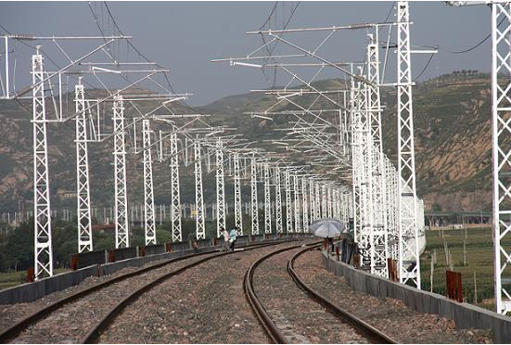
电力机车

Slide 28

铁路车辆
（包括客车货车）
客车
旅客列车车次由二位至四位数字组成，部分车次在数字之前还加了一个大写字母。
“Z”——直达旅客列车，“Z67次”应念成“直67次”
“T”——特快，“T147次”应该念成“T147次”
“K”——快速列车，“K287次”应该念成“快287次”
“D”——动车，“D6053次”应该念成“D6053次”
“G”——高速列车，“G472次”应念成“G472次”
“N”——局管内直通快车，“N515次”应念成“内515次”
“Y”——旅游列车，“Y302次”应念成“游302次”
“L”——临时旅客列车，“L506次”应念成“临506次”

Slide 29

铁路车辆
货车
按照用途或车型可分为通用货车和专用货车两大类
通用货车有棚车、敞车、平车、冷藏车、罐车
专用货车有家畜车、矿石车、水泥车、粮食车、毒品车、集装箱车以及长大货物车

Slide 30

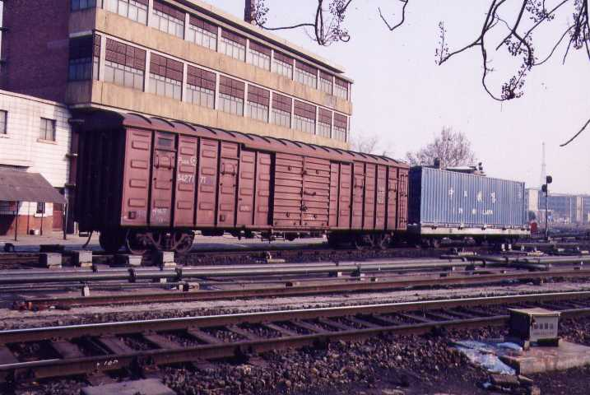
棚车P
棚车是铁路货车中的通用车辆，用于运送怕日晒、雨淋、雪侵的货物，包括各种粮谷，日用工业品及贵重仪器设备

Slide 31
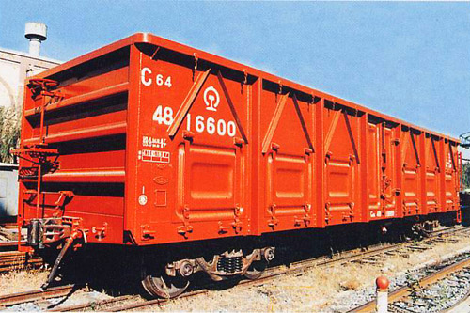
敞车C
敞车是指具有端壁、侧壁、地板而无车顶，向上敞开的货车，主要运送煤炭、矿石、矿建物资、木材、钢材等大宗货物

Slide 32
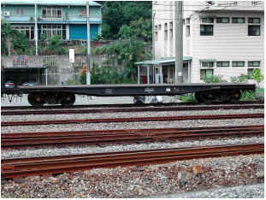
平车N
平车多数没有固定的端、侧板，主要用于运送钢材、木材、汽车、机械设备等体积或重量较大的货物，也可借助集装箱运送其他货物。

Slide 33
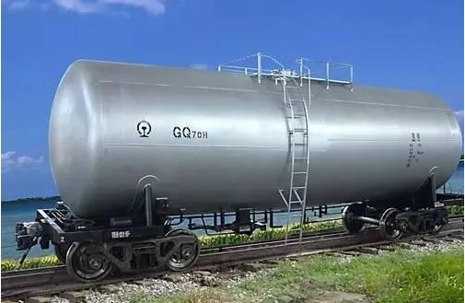
罐车G
罐车是车体呈灌形的车辆，用来装运各种液体、液化气体和粉末状货物等

Slide 34
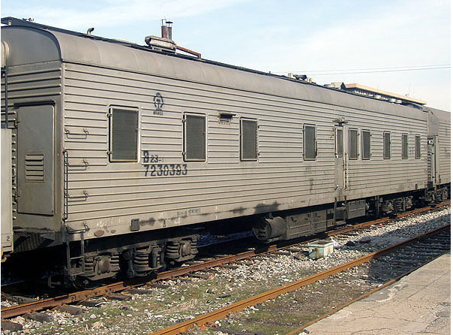
保温车B
保温车（又叫冷藏车）是运送鱼、肉、鲜果、蔬菜等易腐货物的专用车辆

Slide 35
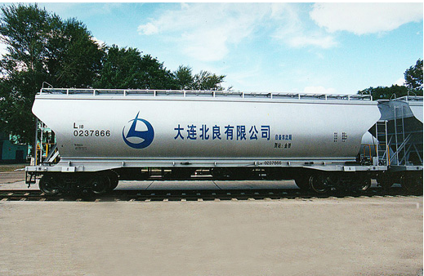
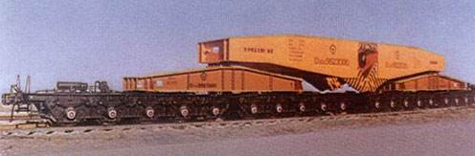
粮食车
长大货车

Slide 36

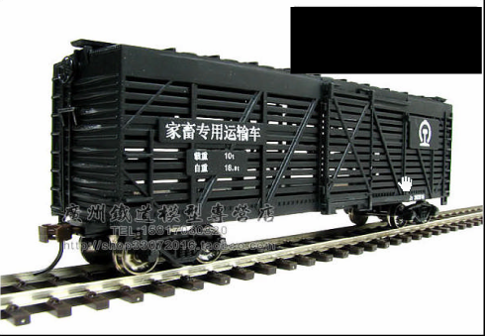

家禽车

Slide 37
3、铁路货物运输种类
普通货物
铁路货物
超长、集重和超限的货物
特殊货物
危险货物
鲜活货物

Slide 38

3、铁路货物运输种类
“一批”是铁路运输货物的计数单位，铁路承运货物和计算运输费用等均以批为单位。按一批托运的货物，其托运人、收货人、发站、到站和装卸地点必须相同
货物运输分类：整车运输、零担运输、集装箱运输

Slide 39


整车运输
按照一批货物的重量、体积、性质或形状需要以一辆或一辆以上铁路货车装运的货物，可以按整车办理。
（1）整车运输的条件
——整车适于运输大宗货物
货物的重量或体积
货物的性质或形状

Slide 40
整车运输
（2）必须按整车运输办理
需要冷藏、保温或加温运输的货物
规定限按整车办理的危险货物
易于污染其他货物的污秽品
蜜蜂
不易计算件数的货物
未装容器的活动物
一件货物的重量超过2t、体积超过3立方米或长度超过9m的货物

Slide 41
整车运输
（3）特殊整车运输
A
整车分卸——目的是为解决托运人运输的数量不足一车而又不能按零担办理的货物的运输
准、米轨直通运输
Β

Slide 42
整车运输
整车分卸
货
运
站
发货人
目的地1
目的地2
目的地3
收货人3
收货人1
收货人2

Slide 43
零担运输
定义：一批货物的重量、体积、性质或形状不需要一辆铁路货车运送，而且允许与其他货物配装的货物
为了便于装卸、交接和保管，有利于提高作业效率和货物安全，除应按整车办理的货物外，一件体积最小不得小于0.02立方米（一件重量在10公斤以上的除外），每批件数不超过300件的货物，均可按零担运输办理。

Slide 44
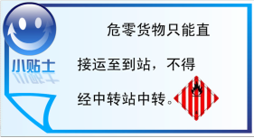
零担运输
分类：
根据零担货物的性质和作业特点，零担货物分为普通零担货物、危险零担货物、笨重零担货物和零担易腐货物。

Slide 45
零担运输
零担车种类
（1）
按车内所装货物是否需要中转：分为直达整零车和中转整零车
按其到站个数，分为：一站整零车、两站整零车和三站整零车三种
有上述两种分法的组合：一站（两站或三站）直达整零车和一站（两站或三站）中转整零车
（2）
（3）

Slide 46
集装箱运输
基本条件主要有
每批必须是同一箱型，使用不同箱型的货物不得按一批托运
每批至少一箱，最多不得超过铁路一辆货车所能装运的箱数
货物重量由托运人确定
铁路按箱承运，不查点箱内货物

Slide 47

适合铁路集装箱运输的货物
通用集装箱以装运贵重、易碎和怕湿货物为主，如家电、仪器、仪表、小型机械、剥离陶瓷、建材、工艺品、文化体育用品、医药、卷烟、酒、食品、日用品、化工产品、针纺织品、小五金和其他适合集装箱运输的货物。

Slide 48
五定班列
铁路开行的发到站间直通、运行线和车次全程不变，发到日期和时间固定，实行以列、组、车或箱为单位报价包干办法。
五定：定点、定线、定车次、定时、定价
分类：集装箱货物班列、鲜活货物班列、普通货物班列。

Slide 49

任务解析
1、根据车辆的特点及货物的性质选择车辆。如水果蔬菜采用冷藏车；服装采用棚车，砂石采用敞车等。
2、依据整车和零担运输的判断条件，蜜蜂、散装水泥、炸药、书籍中，书籍可以按零担运输来办理。
3、山西大同煤矿有200t煤炭要用火车运送到浙江某火电厂，可以用整车货物运输完成。
4、江西赣州某生猪场向香港运输500头生猪，可以用整车货物运输完成。

